Slide 1
Обучение нейронных сетей
Василий Сафронов
ФКН ВШЭ
Slides credit: Grigory Sapunov
Курс “Современный анализ данных”

Slide 2
Ресурсы
Сравнение всего со всем https://github.com/ducha-aiki/caffenet-benchmark
An Analysis of Deep Neural Network Models for Practical Applications
https://arxiv.org/abs/1605.07678
Libs comparison
https://github.com/soumith/convnet-benchmarks

Slide 3
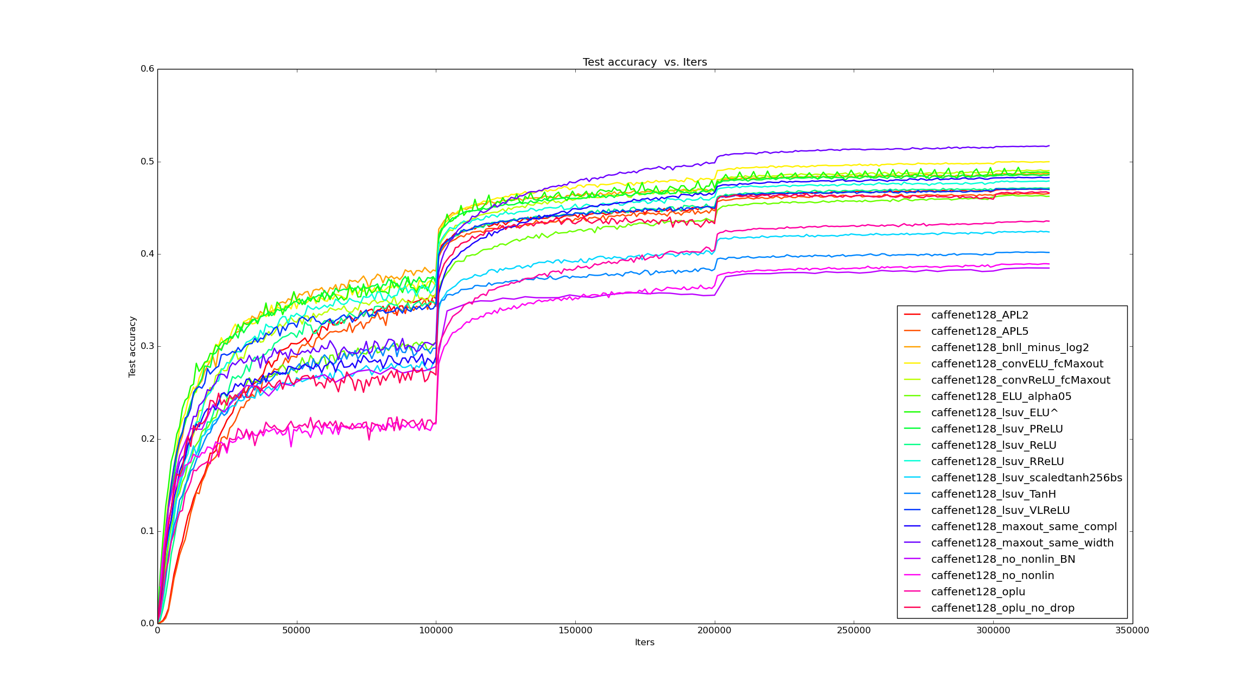
Функции активации: ReLU, LReLU, PReLU, ELU…
Большое практическое сравнение различных функций активации:
https://github.com/ducha-aiki/caffenet-benchmark/blob/master/Activations.md
Notes:
http://cs231n.stanford.edu/slides/winter1516_lecture5.pdf

Slide 4
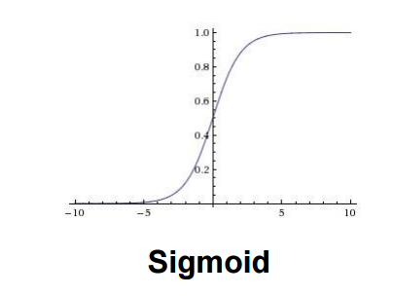
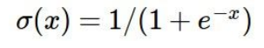
Функции активации: Сигмоида
Удобна тем, что загоняет сигнал в диапазон (0,1)
Исторически популярна, так как можно интерпретировать в терминах работы биологического нейрона
В режиме насыщения убивает градиенты
Выходные значения не центрированы относительно нуля
Экспонента дорога для вычисления
Notes:
http://cs231n.stanford.edu/slides/winter1516_lecture5.pdf

Slide 5
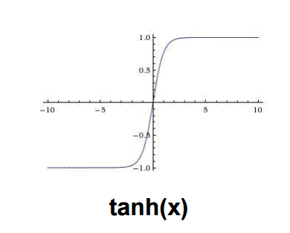
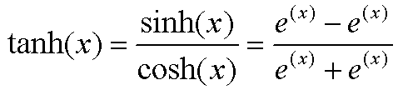
Функции активации: TanH
Загоняет сигнал в диапазон (-1,1)
Центрирована относительно нуля
В режиме насыщения убивает градиенты
Notes:
http://cs231n.stanford.edu/slides/winter1516_lecture5.pdf

Slide 6
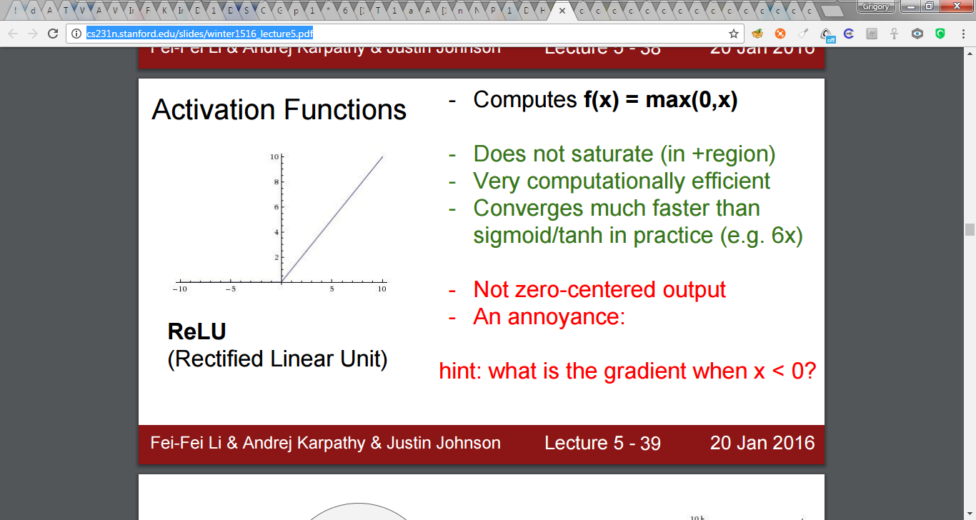
Функции активации: ReLU
Не насыщается на (0,+inf)
Крайне вычислительно эффективна
На практике процесс обучения сходится быстрее, чем у сигмоиды/тангенса
Не центрирована относительно нуля
Если попала в диапазон (-inf,0) то градиент нулевой и нейрон фактически мёртв
Notes:
http://cs231n.stanford.edu/slides/winter1516_lecture5.pdf

Slide 7
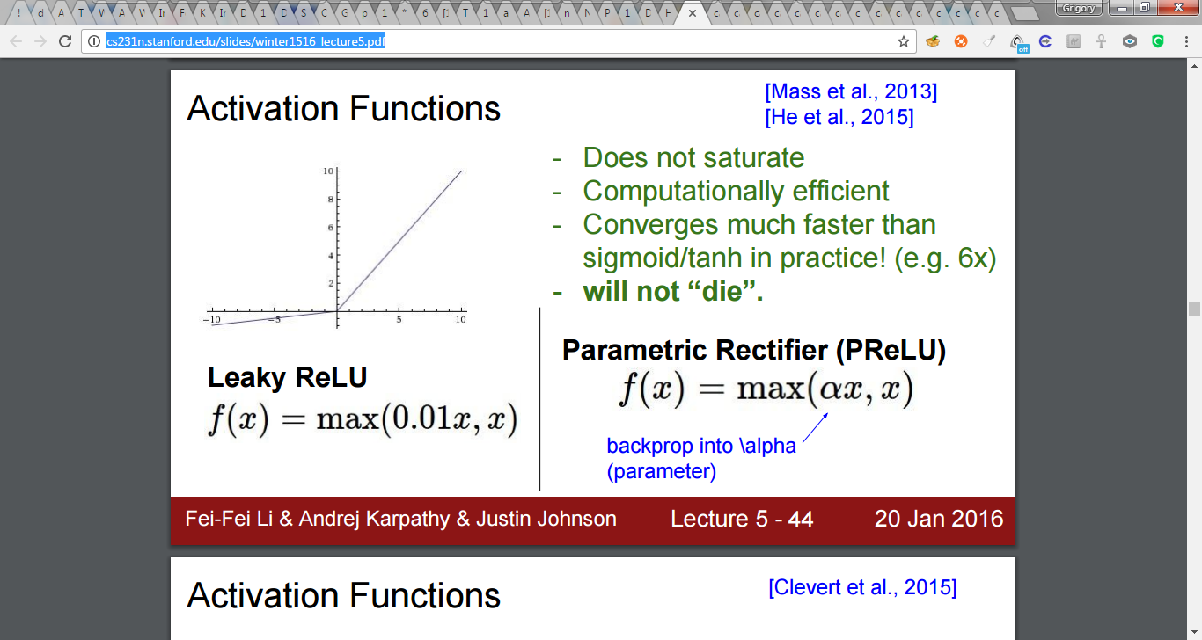
Функции активации: Leaky ReLU (LReLU)
Не насыщается
Вычислительно эффективна
На практике процесс обучения сходится быстрее, чем у сигмоиды/тангенса
Не центрирована относительно нуля
Градиент не умирает
Notes:
http://cs231n.stanford.edu/slides/winter1516_lecture5.pdf

Slide 8
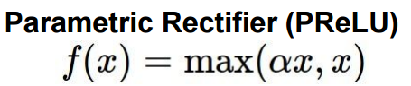
Функции активации: Parametric ReLU (PReLU)
Не насыщается
Вычислительно эффективна
На практике процесс обучения сходится быстрее, чем у сигмоиды/тангенса
Не центрирована относительно нуля
Градиент не умирает
Аналогична LReLU, но параметр α учится через backprop.
Notes:
http://cs231n.stanford.edu/slides/winter1516_lecture5.pdf

Slide 9
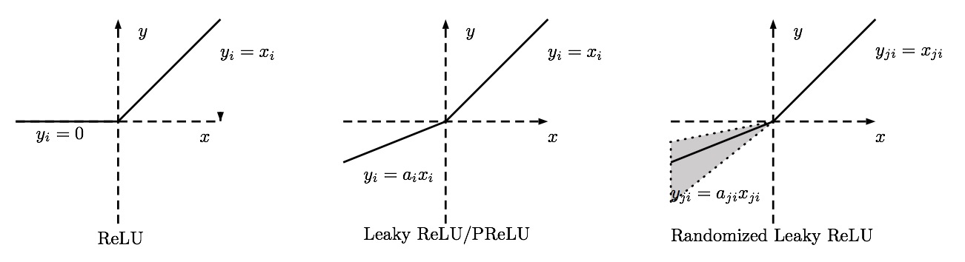
Функции активации: ReLU, LReLU, RReLU
https://arxiv.org/abs/1505.00853 Empirical Evaluation of Rectified Activations in Convolution Network

Slide 10
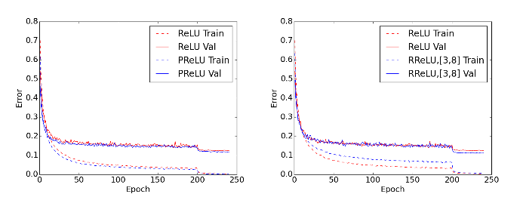
Функции активации: ReLU, PReLU, RReLU
https://arxiv.org/abs/1505.00853 Empirical Evaluation of Rectified Activations in Convolution Network

Slide 11
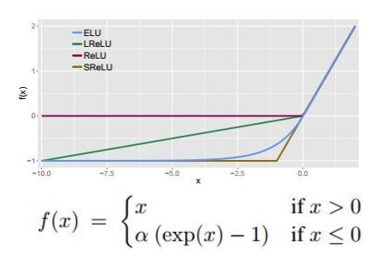
Функции активации: Exponential LU (ELU)
Все преимущества ReLU
Градиент не умирает
Выходы в среднем близки к нулю
Считать экспоненту дорого
Notes:
http://cs231n.stanford.edu/slides/winter1516_lecture5.pdf

Slide 12
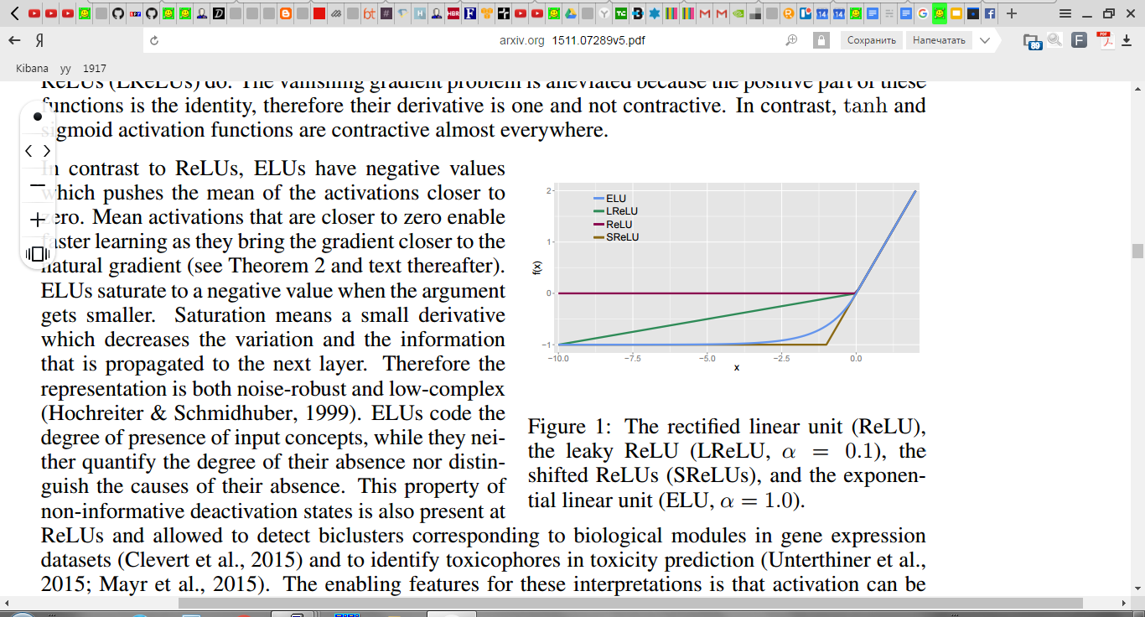
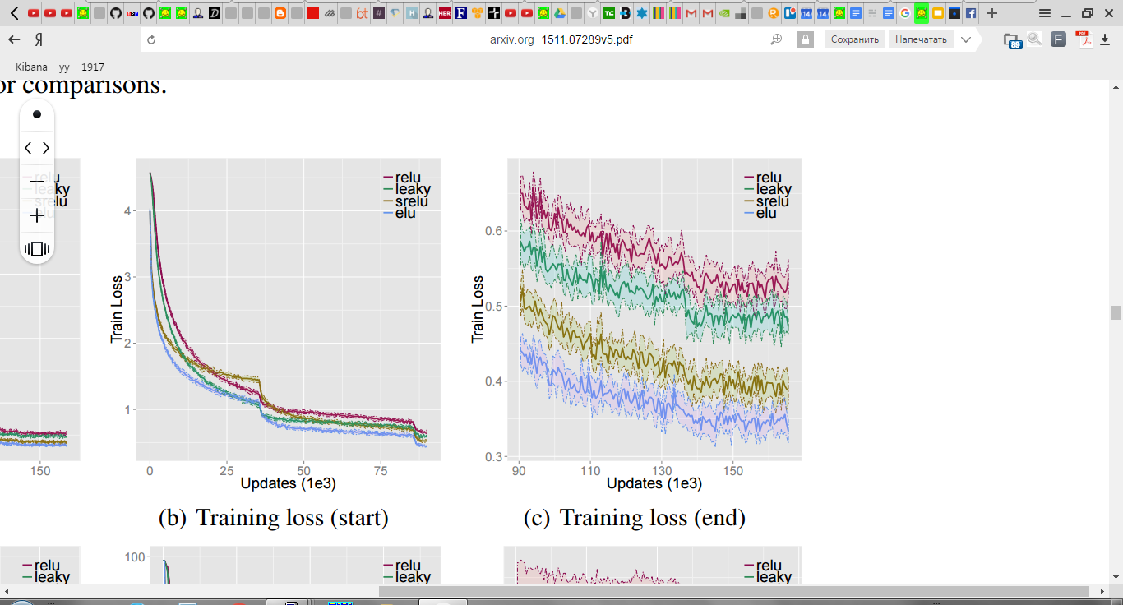
Функции активации: ELU
https://arxiv.org/abs/1511.07289 Fast and Accurate Deep Network Learning by Exponential Linear Units (ELUs)

Slide 13
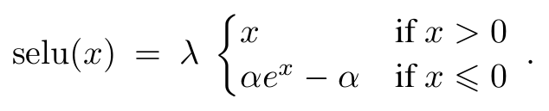
Функции активации: Scaled ELU (SELU)
ELU поддерживающий активации с нулевым средним и единичной дисперсией
import numpy as np
def selu(x):
alpha = 1.6732632423543772848170429916717
scale = 1.0507009873554804934193349852946
return scale*np.where(x>=0.0, x, alpha*np.exp(x)-alpha)
Notes:
https://medium.com/towards-data-science/selu-make-fnns-great-again-snn-8d61526802a9
https://medium.com/@damoncivin/self-normalising-neural-networks-snn-2a972c1d421
https://www.reddit.com/r/MachineLearning/comments/6g5tg1/r_selfnormalizing_neural_networks_improved_elu/
https://github.com/shaohua0116/Activation-Visualization-Histogram

Slide 14
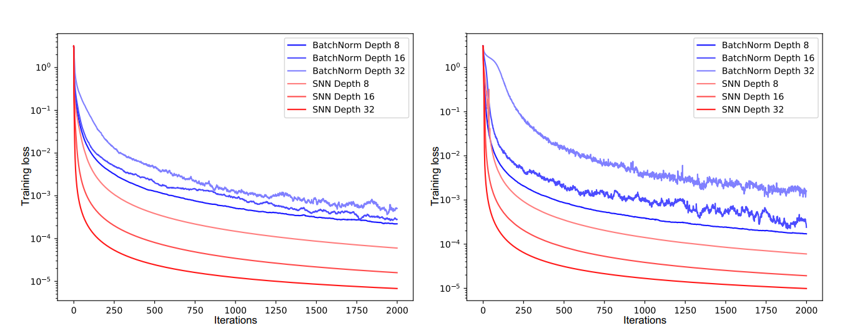
Функции активации: SELU
Self-Normalizing Neural Networks
https://arxiv.org/abs/1706.02515

Slide 15
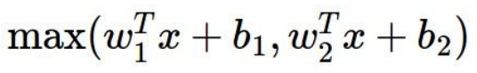
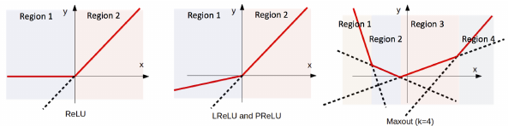
Функции активации: Maxout
Обобщение ReLU и LReLU.
Линейный режим, никогда не насыщается
Число параметров кратно возрастает.
Notes:
http://cs231n.stanford.edu/slides/winter1516_lecture5.pdf

Slide 16
Функции активации: Резюме
ReLU — хорошее начало.
Можно пробовать LReLU/PReLU/ELU/Maxout
Поэкспериментируйте с SELU
Сигмоида плоха (но часто нужна на выходах сети)
TanH можно пробовать, но без особых надежд.
Notes:
http://cs231n.stanford.edu/slides/winter1516_lecture5.pdf

Slide 17
Keras: PReLU, ELU, etc
Parametric Rectified Linear Unit (PReLU) | keras.layers.advanced_activations.PReLU(init='zero', weights=None) f(x) = alphas * x for x < 0, f(x) = x for x >= 0, where alphas is a learned array with the same shape as x
Exponential Linear Unit (ELU) | keras.layers.advanced_activations.ELU(alpha=1.0) f(x) = alpha * (exp(x) - 1.) for x < 0, f(x) = x for x >= 0
Leaky Rectified Linear Unit (LeakyReLU) | keras.layers.advanced_activations.LeakyReLU(alpha=0.3) f(x) = alpha * x for x < 0, f(x) = x for x >= 0
Parametric Softplus | keras.layers.advanced_activations.ParametricSoftplus(alpha_init=0.2, beta_init=5.0, weights=None) alpha * log(1 + exp(beta * x))
Thresholded Rectified Linear Unit (ThresholdedReLU) | keras.layers.advanced_activations.ThresholdedReLU(theta=1.0) f(x) = x for x > theta f(x) = 0 otherwise.
S-shaped Rectified Linear Unit (SReLU) | keras.layers.advanced_activations.SReLU(t_left_init='zero', a_left_init='glorot_uniform', t_right_init='glorot_uniform', a_right_init='one')
Keras Advanced Activations Layers
https://keras.io/layers/advanced-activations/
Notes:
http://chuansong.me/n/472464751936
https://keras.io/layers/advanced-activations/

Slide 18
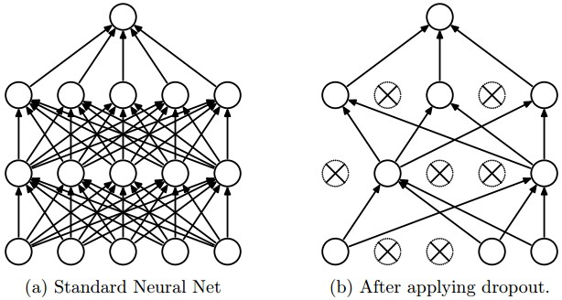
Dropout
С заданной вероятностью “выключает” каждый конкретный нейрон.
Заставляет нейросеть создавать некоторую избыточность.
По сути тренируется ансамбль моделей (каждая тренируется на одном примере)

Slide 19
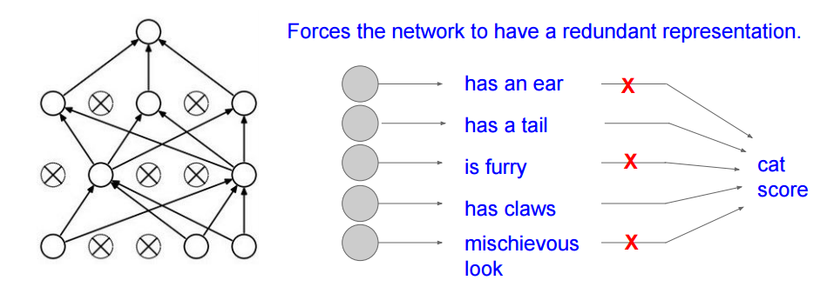
Keras: Dropout
keras.layers.Dropout(rate, noise_shape=None, seed=None)
Dropout consists in randomly setting a fraction rate of input units to 0 at each update during training time, which helps prevent overfitting.
Image from Justin Johnson, Andrej Karpathy and Fei-Fei Li course

Slide 20
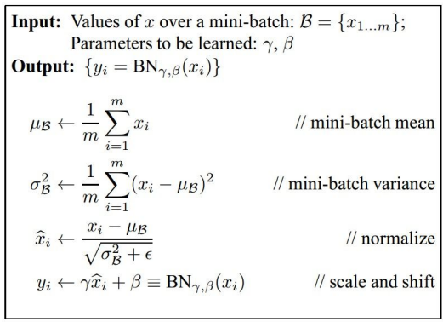
Batch Normalization
Идея: нормализовать каждый батч, чтобы нейроны работали не в режиме насыщения. Среднее значение каждого батча 0, дисперсия 1.
Улучшает обучаемость сети, градиенты лучше распространяются через сеть, можно использовать более высокие learning rate, снижает зависимость от инициализации.
Несколько снижает необходимость использования dropout, так как действует как форма регуляризации.
На входе в нейросеть похожую задачу решает mean subtraction.
А теперь ещё есть SELU.
Notes:
http://cs231n.stanford.edu/slides/winter1516_lecture5.pdf
The mean/std are not computed based on the batch. Instead, a single fixed empirical mean of activations during training is used.

Slide 21
Keras: Batch Normalization
keras.layers.BatchNormalization(
axis=-1,
momentum=0.99,
epsilon=0.001,
center=True, scale=True,
beta_initializer='zeros', gamma_initializer='ones',
moving_mean_initializer='zeros', moving_variance_initializer='ones',
beta_regularizer=None, gamma_regularizer=None, beta_constraint=None, gamma_constraint=None)
Normalize the activations of the previous layer at each batch, i.e. applies a transformation that maintains the mean activation close to 0 and the activation standard deviation close to 1.
Notes:
* By default, during training time, the network is computing global
* mean/variance statistics via a running average, which is then used at test
* time to allow deterministic outputs for each input. You can manually toggle
* whether the network is accumulating or using the statistics via the
* use_global_stats option. For reference, these statistics are kept in the
* layer's three blobs: (0) mean, (1) variance, and (2) moving average factor.
Further note: the BatchNorm layer only does the normalization! For the scale and shift also in the batch norm paper include a `ScaleLayer` with `scale_param { bias_term: true }`.
https://groups.google.com/forum/#!topic/caffe-users/h4E6FV_XkfA
http://stackoverflow.com/documentation/caffe/6575/batch-normalization
https://frankzliu.com/experimenting-with-different-penultimate-layers-in-caffe/

Slide 22
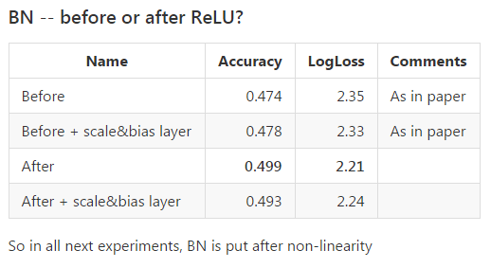
Batch Normalization
https://github.com/ducha-aiki/caffenet-benchmark/blob/master/batchnorm.md
Notes:
* By default, during training time, the network is computing global
* mean/variance statistics via a running average, which is then used at test
* time to allow deterministic outputs for each input. You can manually toggle
* whether the network is accumulating or using the statistics via the
* use_global_stats option. For reference, these statistics are kept in the
* layer's three blobs: (0) mean, (1) variance, and (2) moving average factor.
Further note: the BatchNorm layer only does the normalization! For the scale and shift also in the batch norm paper include a `ScaleLayer` with `scale_param { bias_term: true }`.
https://groups.google.com/forum/#!topic/caffe-users/h4E6FV_XkfA
http://stackoverflow.com/documentation/caffe/6575/batch-normalization
https://frankzliu.com/experimenting-with-different-penultimate-layers-in-caffe/

Slide 23
Отказ от пулинга, только свёртки
“We find that max-pooling can simply be replaced by a convolutional layer with increased stride without loss in accuracy on several image recognition benchmarks. Following this finding – and building on other recent work for finding simple network structures – we propose a new architecture that consists solely of convolutional layers and yields competitive or state of the art performance on several object recognition datasets (CIFAR-10, CIFAR-100, ImageNet).”
Striving for Simplicity: The All Convolutional Net, https://arxiv.org/abs/1412.6806

Slide 24
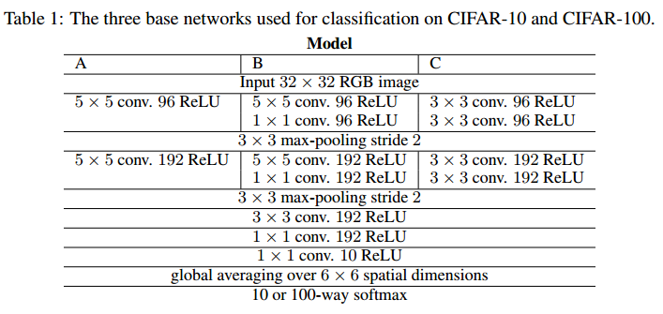
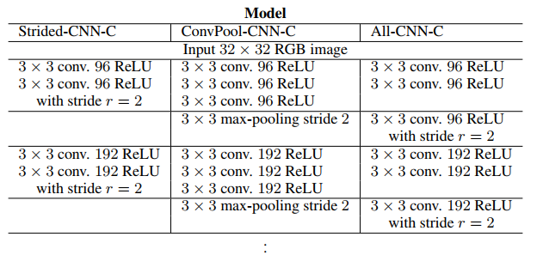
Отказ от пулинга, только свёртки

Slide 25
Image augmentation
Данные — один из лучших регуляризаторов. Чем больше данных, тем лучше.
Даже если обучающих данных мало, их количество можно увеличить искусственно. В случае изображений это называется image augmentation.
Идея: без потери смысла изображения можно проделать над ним некоторые трансформации:
Поворот, отражение, сдвиг, обрезка, изменение размеров
Некоторое изменение цвета, освещённости, контраста
Добавление шума
...
Notes:
http://benanne.github.io/2015/03/17/plankton.html
http://benanne.github.io/2014/04/05/galaxy-zoo.html
http://blog.kaggle.com/2016/01/29/noaa-right-whale-recognition-winners-interview-1st-place-deepsense-io/

Slide 26
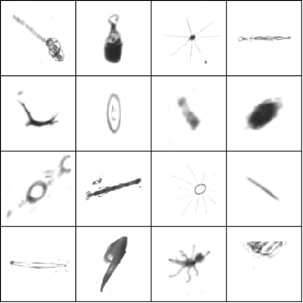
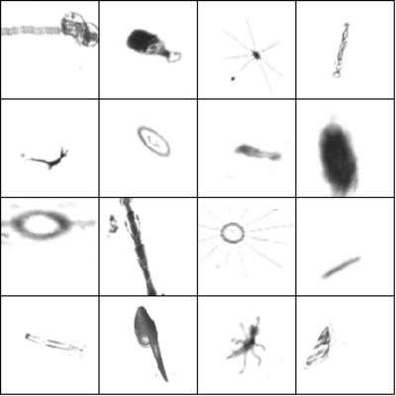
Image augmentation
http://benanne.github.io/2015/03/17/plankton.html
Notes:
http://benanne.github.io/2015/03/17/plankton.html
http://benanne.github.io/2014/04/05/galaxy-zoo.html
http://blog.kaggle.com/2016/01/29/noaa-right-whale-recognition-winners-interview-1st-place-deepsense-io/

Slide 27
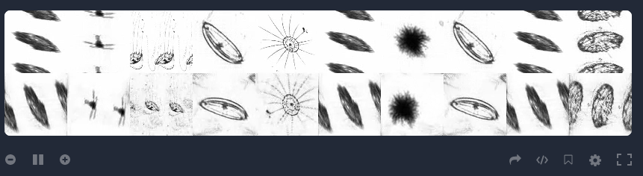
Image augmentation
https://gfycat.com/BlandEasyHamadryad
Notes:
http://benanne.github.io/2015/03/17/plankton.html
http://benanne.github.io/2014/04/05/galaxy-zoo.html
http://blog.kaggle.com/2016/01/29/noaa-right-whale-recognition-winners-interview-1st-place-deepsense-io/

Slide 28
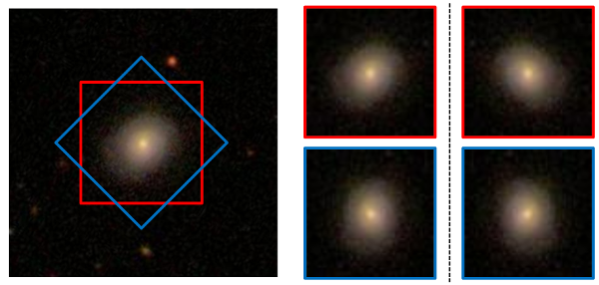
Image augmentation
http://benanne.github.io/2014/04/05/galaxy-zoo.html
Notes:
http://benanne.github.io/2015/03/17/plankton.html
http://benanne.github.io/2014/04/05/galaxy-zoo.html
http://blog.kaggle.com/2016/01/29/noaa-right-whale-recognition-winners-interview-1st-place-deepsense-io/

Slide 29
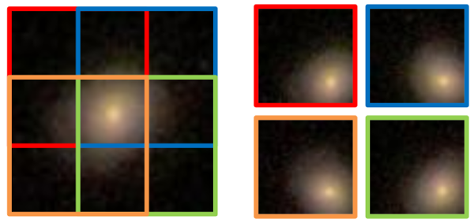
Image augmentation
http://benanne.github.io/2014/04/05/galaxy-zoo.html
Notes:
http://benanne.github.io/2015/03/17/plankton.html
http://benanne.github.io/2014/04/05/galaxy-zoo.html
http://blog.kaggle.com/2016/01/29/noaa-right-whale-recognition-winners-interview-1st-place-deepsense-io/

Slide 30
Вариации и улучшения backprop
Существует множество модификаций backprop
Использование момента инерции (momentum update, Nesterov momentum)
Адаптивные методы (Adagrad, Adadelta, RMSprop, Adam, …)
Методы второго порядка (L-BFGS, Conjugate gradient, Hessian Free): обычно работают на полных батчах.
http://cs231n.github.io/neural-networks-3/
Notes:
Take from here http://cs231n.stanford.edu/slides/winter1516_lecture6.pdf

Slide 31

Изменяемый learning rate
Learning rate является параметром во многих алгоритмах: SGD, SGD+Momentum, Adagrad, RMSProp, Adam.
Правильный learning rate является не менее важным для достижения успеха обучения, чем архитектура нейросети.
http://cs231n.github.io/neural-networks-3/
Notes:
Take from here http://cs231n.stanford.edu/slides/winter1516_lecture6.pdf

Slide 32
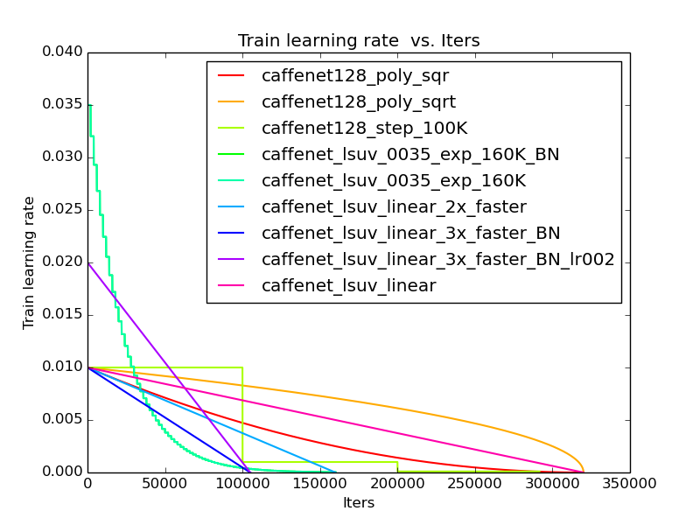
Изменяемый learning rate
Варианты затухания learning rate
Step decay (уменьшение каждые N эпох)
Exponential decay
1/t decay
и др.
https://github.com/BVLC/caffe/blob/master/src/caffe/solvers/sgd_solver.cpp
Notes:
Take from here http://cs231n.stanford.edu/slides/winter1516_lecture6.pdf

Slide 33
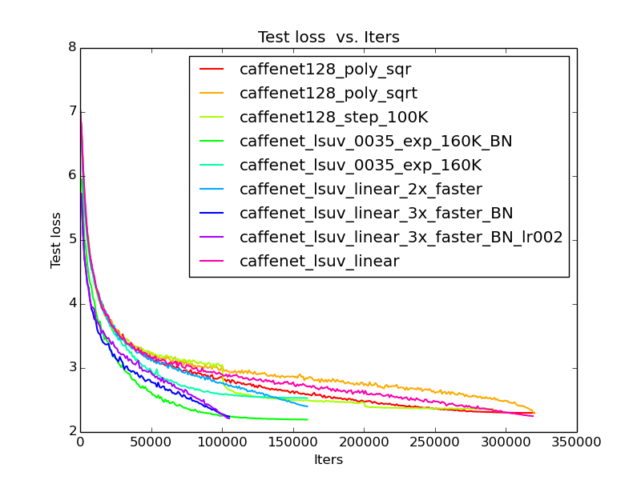
https://github.com/BVLC/caffe/blob/master/src/caffe/solvers/sgd_solver.cpp
Notes:
Take from here http://cs231n.stanford.edu/slides/winter1516_lecture6.pdf

Slide 34
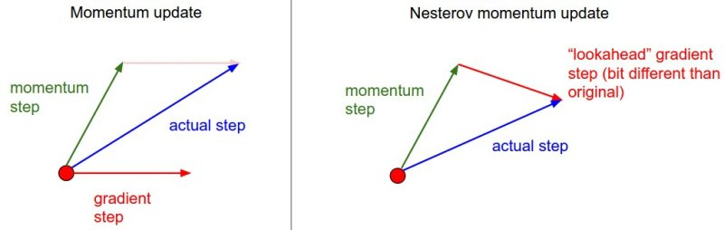
Momentum Updates
http://cs231n.github.io/neural-networks-3/
Notes:
Take from here http://cs231n.stanford.edu/slides/winter1516_lecture6.pdf

Slide 35
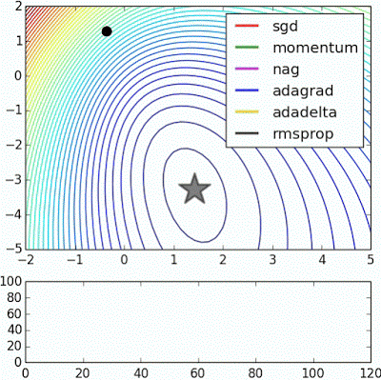
http://www.denizyuret.com/2015/03/alec-radfords-animations-for.html

Slide 36

http://cs231n.github.io/neural-networks-3/

Slide 37

http://cs231n.github.io/neural-networks-3/

Slide 38
Солверы: Резюме
Adam — хорошее начало.
Простой SGD без момента лучше не использовать.
Если есть L-BFGS и можно работать на полных батчах, то можно пробовать.
В целом надо экспериментировать.
https://github.com/ducha-aiki/caffenet-benchmark/blob/master/Solvers.md
https://github.com/ducha-aiki/caffenet-benchmark/blob/master/Lr_policy.md
Notes:
http://cs231n.stanford.edu/slides/winter1516_lecture5.pdf

Slide 39
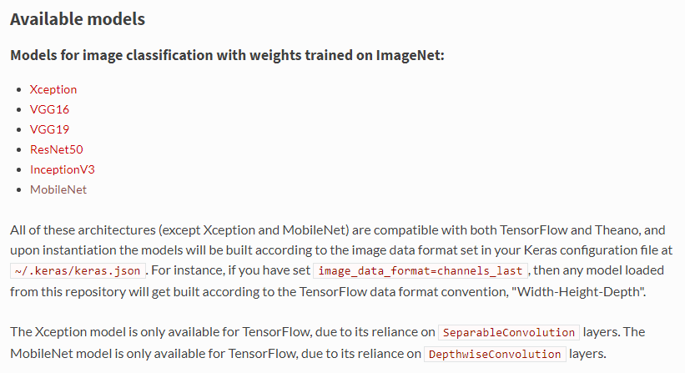
Models in Keras

Slide 40
Ресурсы
Обзор всех важных архитектур https://medium.com/towards-data-science/neural-network-architectures-156e5bad51ba
Эволюция нейросетей для распознавания изображений в Google: GoogLeNet https://habrahabr.ru/post/301084/
Эволюция нейросетей для распознавания изображений в Google: Inception-v3 https://habrahabr.ru/post/302242/
Эволюция нейросетей для распознавания изображений в Google: Inception-ResNet https://habrahabr.ru/post/303196/

